Slide 1
Кружок «Умный язычок»
1 год обучения
Руководитель кружка: учитель-логопед Бабкова О.С.

Slide 2
Особенности речи детей 4-5лет
Словарь в этом возрасте достигает 1900-3000 слов. В речи уменьшается количество сокращений, пропусков и перестановок слов. К 4 годам детки уже могут обобщать и называть детали предметов: стол, стул, шкаф это всё мебель, а платье, брюки, пальто одежда и т.д. Речь становится более связной и последовательной. В этом возрасте появляются и детализируются прилагательные, обозначающие свойства предметов: не просто горячий или холодный, а тёплый, прохладный и настроение людей: весёлый, грустный, печальный. В 4 года закладывается и словарь антонимов, дети начинают понимать, что такое «наоборот» (твёрдый - мягкий, светлый - тёмный). Появляются наиболее употребительные наречия: слева, справа, около, рядом.

Slide 3
Типичные нарушения речи
В наш век «высоких технологий» и глобальной компьютеризации общества, уровень развития речи и коммуникативных навыков дошкольников оставляет желать лучшего.
В средней группе мы часто наблюдаем детей, речь которых мало понятна для окружающих: отдельные звуки не произносятся, пропускаются или заменяются другими, ребенок не умеет правильно построить фразу и, тем более, составить рассказ по картинке.
Очень часто речевое нарушение, являясь первичным дефектом, влечет за собой заметное отставание в психическом развитии. Нарушение произносительной стороны речи требует специальной логопедической помощи. И, как известно, чем раньше начата коррекционная работа, тем она эффективнее.

Slide 4
Почему был создан кружок «Умный язычок»
В соответствии с «Положением о логопедическом пункте», на логопедические занятия зачисляются дети подготовительной группы ,хотя многие дошкольники нуждаются в более раннем начале логопедической работы. Кружковая логопедическая работа является пропедевтической перед занятиями по коррекции звукопроизношения в старшем дошкольном возрасте, она дает возможность охватить логопедическим воздействием всю группу детей и запустить механизм самокоррекции.
Программа логопедического кружка «Умный язычок» позволяет оказывать специализированную логопедическую помощь детям 4-5 лет, которые, в силу их возраста, не могут быть зачислены на индивидуальные логопедические занятия.

Slide 5
Цель работы кружка
создание благоприятных условий для совершенствования звукопроизношения у детей 4-5 лет в условиях дошкольного учреждения.

Slide 6
Задачи:
Развитие слухового внимания и слухового восприятия, фонематического слуха.
Развитие моторики артикуляционного аппарата.
Развитие речевого дыхания.
Развитие мелкой моторики.
Формирование умения регулировать силу голоса.
Работа над интонационной выразительностью речи (использование логических пауз, ударений, мелодики, темпа, ритма, тембра).
Расширение словарного запаса.
Формирование связной речи.
Воспитание культуры речевого общения.

Slide 7
Направления работы
Развитие артикуляции
Формирование связной речи
Развитие мелкой моторики

Slide 8
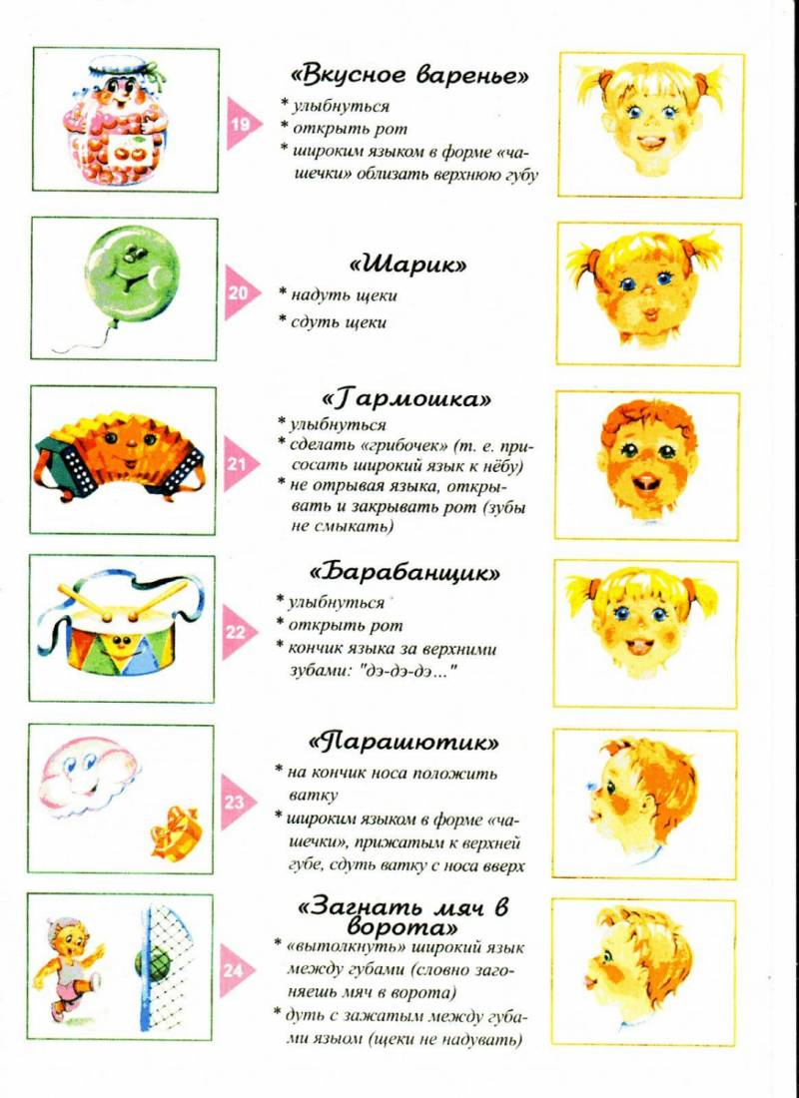
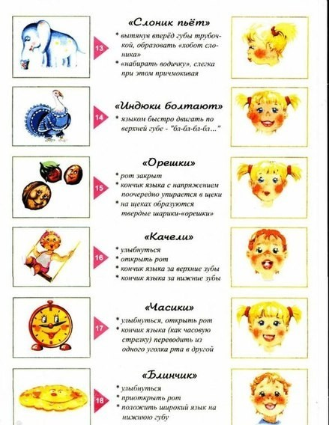
Развитие артикуляции

Slide 9
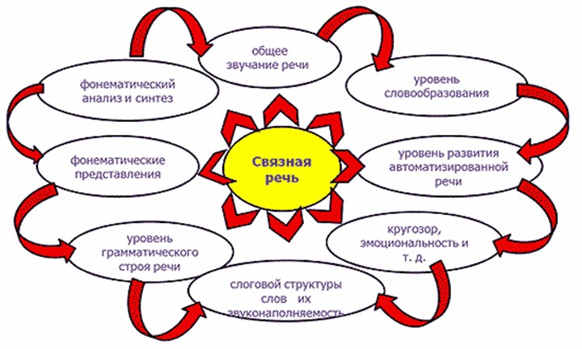

Slide 10
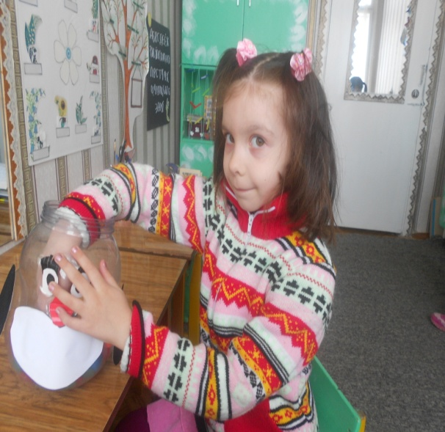
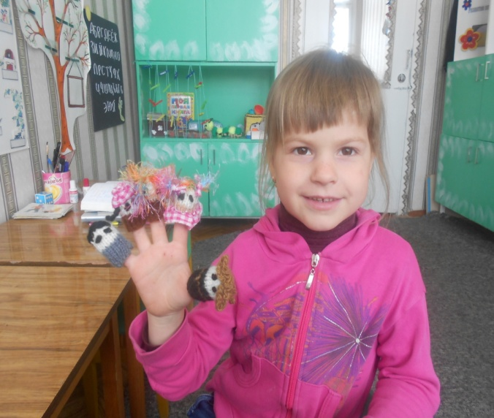
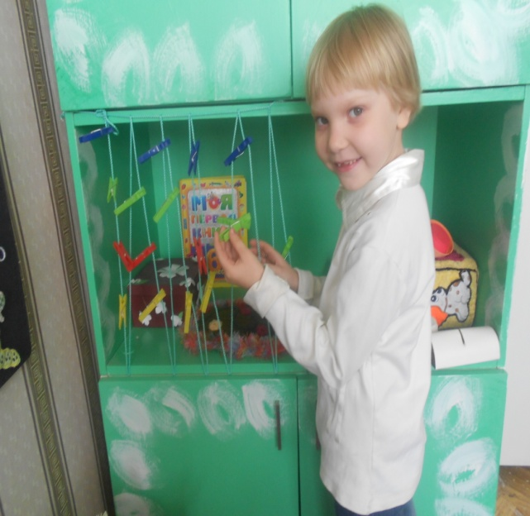
Развитие мелкой моторики

Slide 11
календарно-тематическое планирование кружковой работы по развитию речи
дата | Лексические темы. | Формирование фонетического строя | Формирование лексико- грамматическ. строя | Развитие связной речи | Развитие мелкой моторики
1 занятие 2 занятие | Овощи. | Выделение ударного гласного из начала слова. Анализ ряда типа а-у. | Дифференциация имён существительных единственного и множественного числа | Составление предложений по предметным картинкам | Игра «Мы капусту рубим"
3 занятие 4 занятие | Фрукты. | Выделение ударного гласного из начала слова. Анализ ряда типа А-у-и. | Работа над фразой .Составление 4-словных предложений . | Пересказ рассказа по наглядным действиям. | Пальчиковая игра «Корзинка»
5 занятие 6 занятие | Сад-огород. | Выделение последнего согласного из слов типа мак,кот. | Употребление предлогов –в- на- | Восстановление деформированного текста . | Игра»Что где растет»

Slide 12
Планируемые результаты
ребёнок владеет средствами общения и способами взаимодействия со взрослыми и сверстниками
усваивает новые слова, относящиеся к различным частям речи, смысловые и эмоциональные оттенки значений слов, переносное значение слов и словосочетаний. Применяет их в собственной речи.
Подбирает однокоренные и образовывает новые слова. Согласовывает слова в числе, роде, падеже.
Исправляет деформированное высказывание.
Самостоятельно составляет рассказ по картинке, по серии картинок, пересказывает тексты, используя развёрнутую фразу.

Slide 13
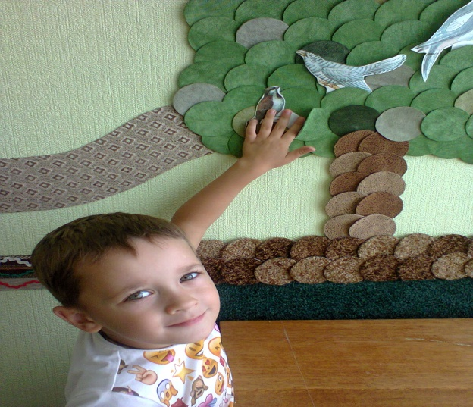
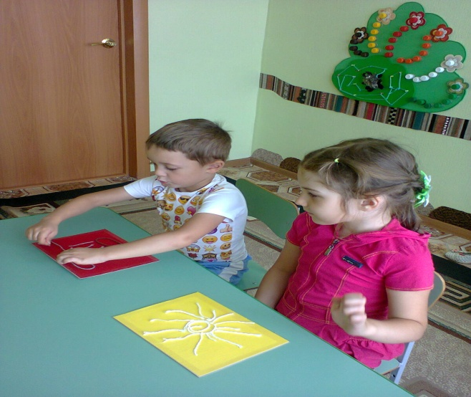
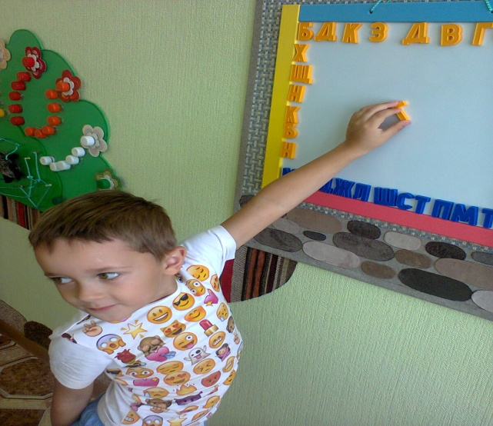
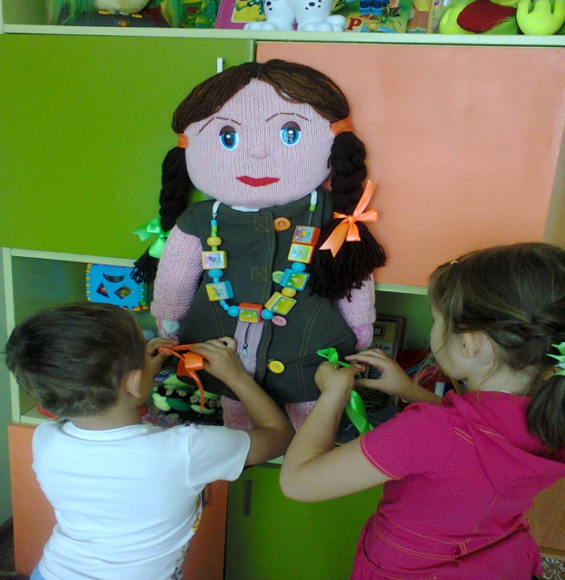
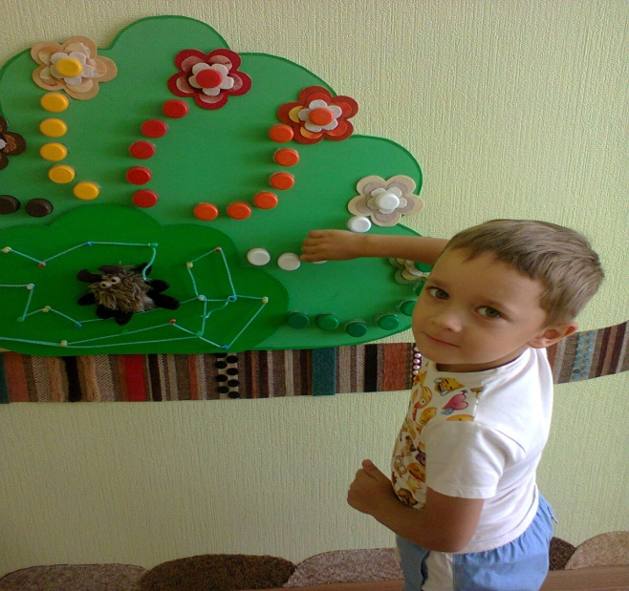
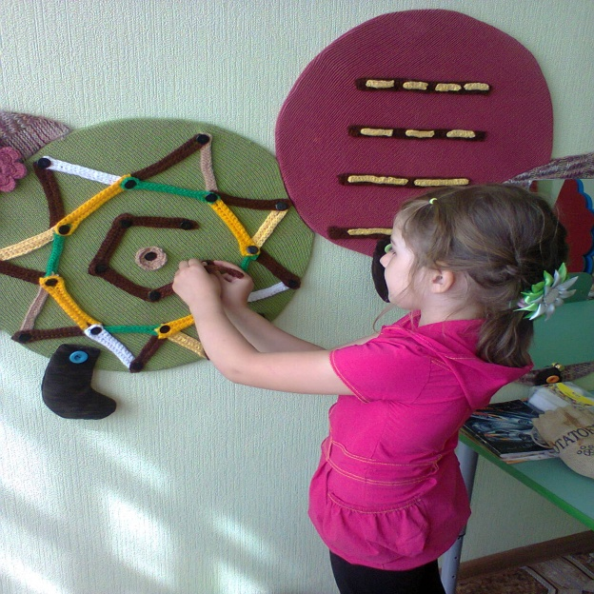
Развивающая среда логопедического кабинета

Slide 14
Инновационные формы работы
Самомассаж пальцев рук с помощью тренажера «Су – Джок». Стимулирует речевые зоны коры головного мозга.
Пальчиковый театр. Развитие воображения, мелкой моторики, речи.
Кинезеологические упражнения (сочетания речи с движениями рук). Эти упражнения развивают межполушарные связи, улучшают память и концентрацию внимания. Они направлены на развитие точности движений пальцев и способность к переключению с одного движения на другое.

Slide 15
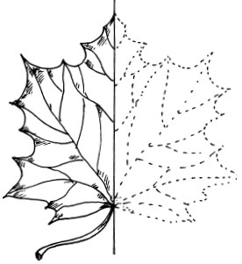
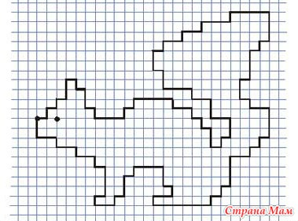
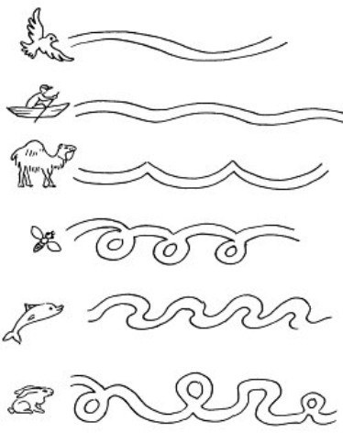
Виды заданий по развитию мелкой моторики

Slide 16
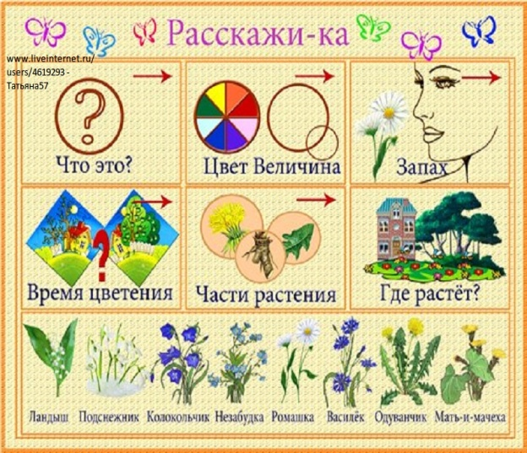
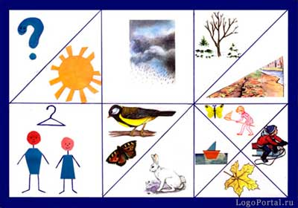
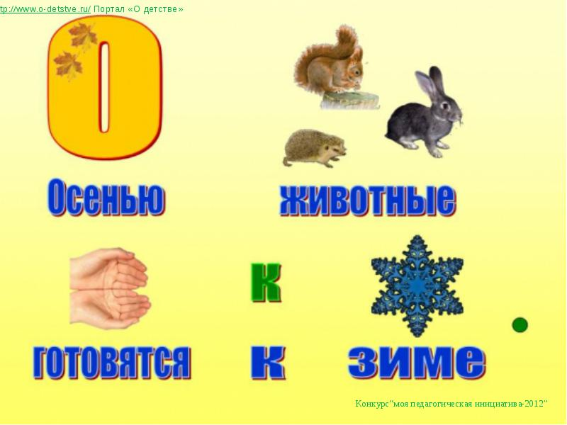
Использование мнемотаблиц для развития связной речи

Slide 17
Спасибо за внимание

